Slide 1
Змейка
Сделал: Андрей Гилев

Slide 2
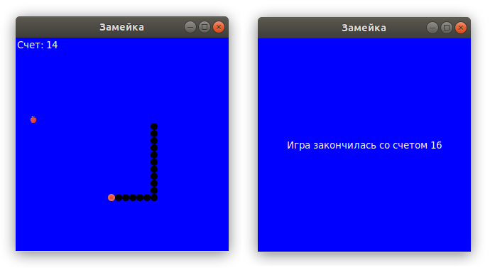
Что такое змейка?
Змейка – всеми известная игра, где нужно управлять змейкой, подбирая квадратики или яблочки, чтобы змейка стала больше. Голова змейки не должна попадать в туловище и нельзя попадать в стенки игрового поля.

Slide 3
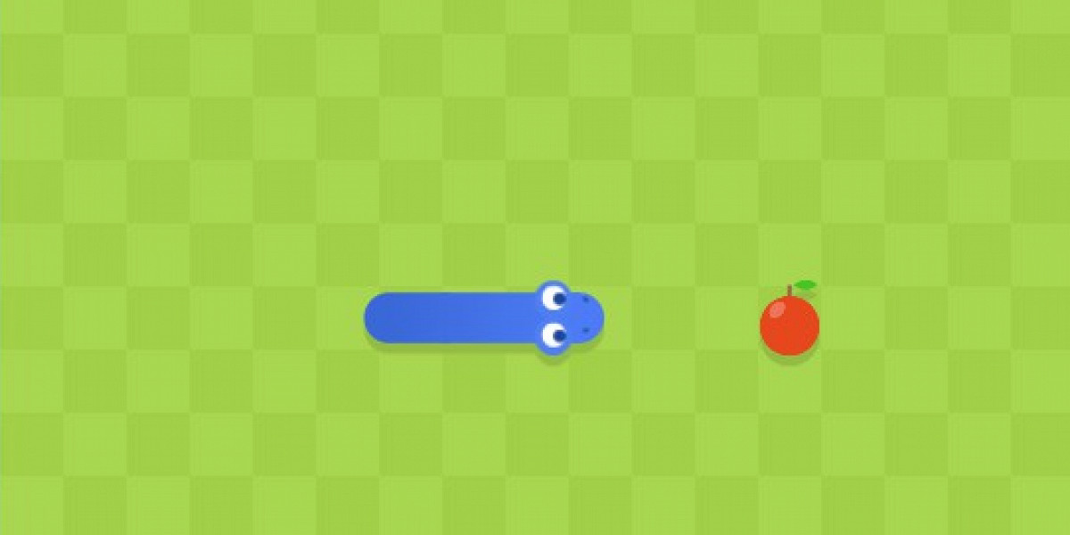
Змейка
Змейка - это довольно простая игра, которую может сделать начинающий программист.
Ее легко реализовать на pygame
Это очень известная игра, поэтому возможно кому-то будет интересно в нее играть

Slide 4
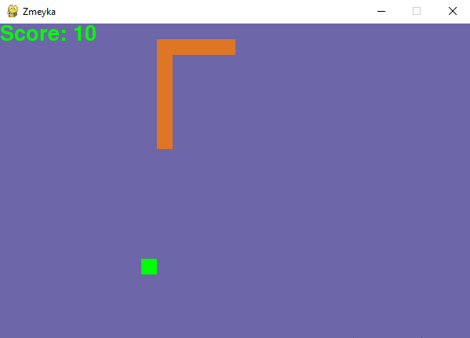
Змейка на pygame
Я сделал игру, где на входе нужно вбить свой ник для таблицы лидеров, а затем выбрать уровень(первый или второй). Для управления змейкой нужно использовать клавиши стрелки. Правила игры как в классической змейке. При достижении определенного счета, можно получить сообщение о победе(после окончания игры)

